Slide 1

KNN, ANN
Created and Edited by Amanda Magzal
08

Slide 2
Simple and easy to implement.
KNN
No need to build a model.
Don’t work well if the classes are not clearly separated.

Slide 3



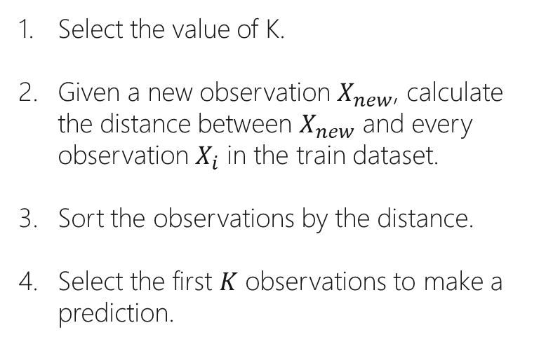
The KNN Algorithm
$$X_{2}$$
$$K=2$$
Select the value of K.
Given a new observation $X_{new}$, calculate the distance between $X_{new}$ and every observation $X_{i}$ in the train dataset.
Sort the observations by the distance.
Select the first $K$ observations to make a prediction.
$$X_{1}$$

Slide 4
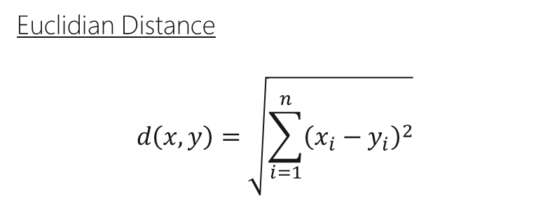
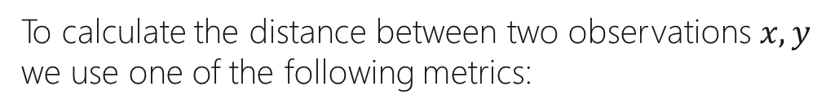

Distance Metrics
To calculate the distance between two observations $x, y$
we use one of the following metrics:
Euclidian Distance
$$d\left(x,y\right)=\sqrt{\sum_{i=1}^{n}{{\left(x_{i}−y_{i}\right)}^{2}}}$$
Manhattan Distance
$$d\left(x,y\right)=\sum_{i=1}^{n}{\left|x_{i}−y_{i}\right|}$$
Notes:
אפשר להשתמש במרחק כהיפר פרמטר

Slide 5
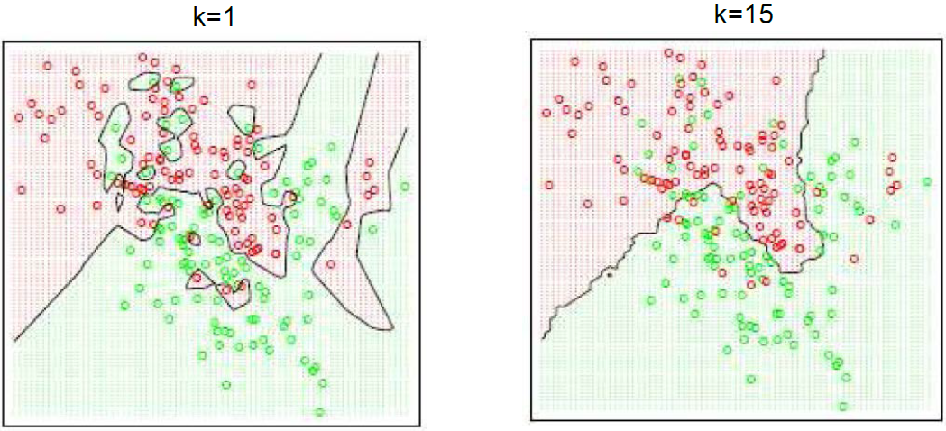
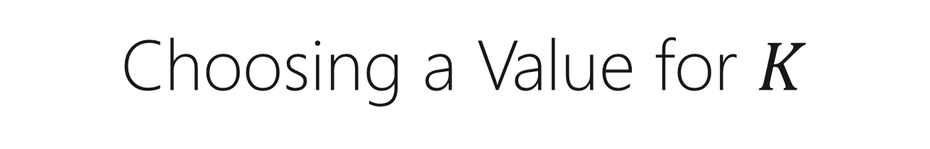
Choosing a Value for $K$
Small values of $K$ tend to lead to overfitting (high variance).
Small values of 𝐾 tend to lead to overfitting (high variance).
Large values of $K$ tend to lead to underfitting by over smoothing (high bias).
Large values of 𝐾 tend to lead to underfitting by over smoothing (high bias).
In classification problems, we usually make $K$ an odd number to prevent ties.
In classification problems, we usually make 𝐾 an odd number to prevent ties.
Notes:
ערכים מאוד קטנים של K מובילים לoverfitting
ערכים מאוד גדולים של K מובילים לbias מאוד גדול
הערך הכי טוב לK תלוי בנתונים, מנסים ובודקים מה נותן את החלוקה הטובה ביותר
על מנת לחלק featuresקטגורליים נמיר אותם ל0 ו1
אם משנים את המדגם מהנתונים ועבור כל מדגם נקבל תוצאה שונה- שונות גדולה –overfitting ,עבור מדגמים שונים יותר regressor מאוד שונה.
זה מצב לא טוב כי אנחנו רוצים להשתמש באותו regressor למדגמים שונים.
כאשר נשתמש ביותר מדי קלאסטרים אז נקבל bias גדול אבל שונות נמוכה, הregressor לא משתנה ממדגמים שונ אך עושה טעויות בסיווג לקלאסטרים
רוצים להגיע למצב מאוזן בין variance לbias

Slide 6
Making Predictions
using KNN
Classification
Calculate the mode of the K labels.
Regression
Calculate the average of the K labels.

Slide 7
KNN Hyper-Parameters
n_neighbors: int, default=5
Number of neighbors to use by default for kneighbors queries.
weights: {‘uniform’, ‘distance’} or callable, default=’uniform’
Weight function used in prediction.
metric: str or callable, default=’minkowski’
The distance metric to use for the tree. The default metric is minkowski, and with p=2 is equivalent to the standard Euclidean metric.
Notes:
Weight- עושה ממוצע משוקלל לפי המרחק של תצפית מהתצפית החדשה
Metric- באיזה סוג מרחק משתמשים, דיפולט זה אוקלידי

Slide 8




KNN
Resources
KNN Implementation
KNN
K Neighbors Classifier

Slide 9
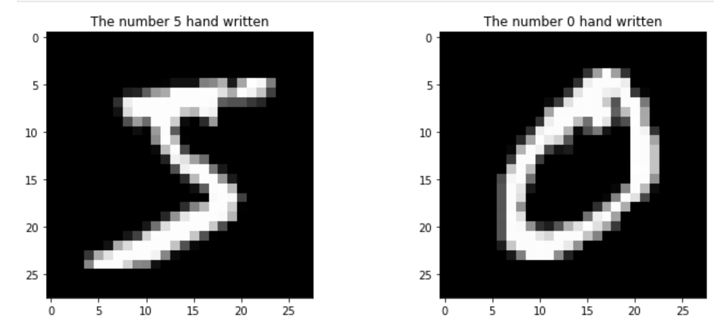
KNN לעיבוד תמונה
Notes:
ניתן להשתמש בKNN לעיבוד תמונה, באמצעות שימוש בפונקציה reshape ניתן להפוך כל פיקסל בתמונה לfeature ואז לבדוק את ערכו.
במקרה של תמונות שחור לבן ניתן לבדוק אם הפיקסל שחור ואז מקבל את הערך 1 או לבן ואז מקבל את הערך 0.
כך באמצעות KNN נקבל קלאסטרים לפי מה שחור ומה לבן
אם במקרים הבאים אותם פיקסלים יהיו לבנים פחות או יותר אז נוכל לזהות איזו ספרה מופיעה בתמונה
https://mw11.haifa.ac.il/mod/resource/view.php?id=232135

Slide 10
Easy to implement.
ANN
Don’t work well if the classes are not clearly separated.
Faster than KNN but less accurate.
Notes:
מוצא משהו מקורב ל K שכנים הכי קרובים

Slide 11
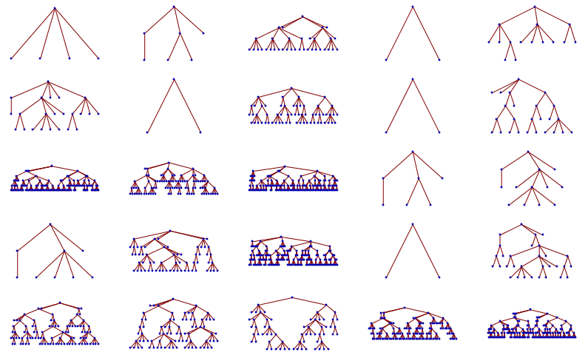

Randomized KD Trees
Build $L$ trees by randomly selecting a feature and splitting the data according to the median.
Given a new observation, run it through all the trees and find the nearest observation in each tree. The prediction will be the label of the overall nearest observation.
Parameters:
L – number of trees.
N0 – The maximum number of observations in a leaf node.
Notes:
בונים L עצים כאשר בוחרים feature באופן רנדומלי ומחלקים לפי החציון
כאשר נותנים תצפית חדשה, מריצים אותה בכל העצים. כאשר מגיעים לעלה הרוולנטי בכל העצים- בוחרים את השכן הכי קרוב בכל עלה.
כאשר יש לנו את המרחקים הכי קרובים של העלים מכל העצים, בוחרים בעלה עם המרחק הכי קטן.

Slide 12
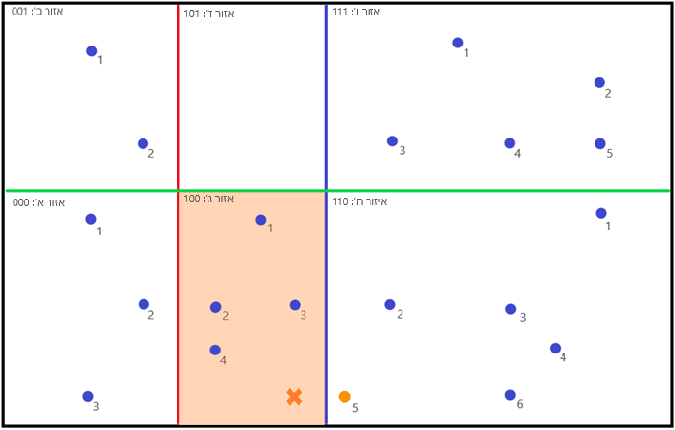

LSH Locality Sensitive Hashing
Build $L$ hash tables, assign a hash code to each observation in the dataset and randomly divide the tables.
Given a new observation, create a hash code and find the nearest neighbor in the corresponding cut. The prediction will be the label of the overall nearest neighbor.
Parameters:
K – Number of cuts.
L – number of tables.
Notes:
יוצרים L hash tables , חותכים את הdata לקבוצות שונות באופן רנדומלי
כל התצפיות בחתך מסוים נכנסים ביחד לאותו hash code
בהינתן תצפית חדשה מחפשים באמצעות טבל הhash את השכן הקרוב ביותר

Slide 13
ANN Hyper-Parameters
n_neighbors: int, default=5
Number of neighbors to use by default for kneighbors queries.
algorithm: {‘auto’, ‘ball_tree’, ‘kd_tree’, ‘brute’}, default=’auto’
Algorithm used to compute the nearest neighbors.
leaf_size: int, default=30
Leaf size passed to BallTree or KDTree.

Slide 14
KD Tree
Resources
LSH
Nearest Neighbors

